Slide 1
Atelier d’Apprentissage, 28 janvier – 1février 2018
Dossier d’Investissement du GFF

Slide 2
La Façon dont le GFF Catalyse des Résultats
1. Priorisation
Accélérer les progrès réalisés en matière de santé et de bien-être des femmes, des enfants et des adolescents
Identification des investissements prioritaires pour des résultats de SRMNEA-N
Identification des réformes prioritaires en matière de financement de la santé
2. Coordination
2. Coordinated
Mise en œuvre coordonnée
Réformer les systèmes de financement :
    Financements complémentaires
    Efficacité
    Ressources nationales
    Ressources du secteur privé
financing and implementing
Appropriation nationale et leadership
Financement et mise en œuvre
Mener des changements transformationnels à long-terme des systèmes de santé et cela, particulièrement pour le financement
3. Apprentissage
Renforcement des systèmes pour suivre les progrès réalisés, apprendre et, prendre des mesures correctives

Slide 3
Résultats attendus de l'approche GFF
Des résultats de SRMNEA-N plus durables
  Renforcement des systèmes pour pérenniser les résultats de SRMNEA-N
Meilleur rapport qualité - prix et augmentation du volume total de financements de:
  Ressources nationales
  Financements de l'IDA et de la BIRD
  Financements externes
  Ressources du secteur privé
Appauvrissement évité en cas de maladie

Slide 4
Pourquoi un Dossier d’Investissement?
Pour identifier-- et dégager un consensus sur les «priorités des priorités» (c.-à-d.. les résultats de SRMNEA-N accusant un retard, les réformes importantes du financement de la santé)
Pour définir les principaux changements stratégiques requis en matière de modalités opérationnelles afin d’accélérer les résultats
Pour fixer les objectifs réalisables qui seront suivis conjointement par la plateforme nationale
Pour définir les rôles et les redevabilités mutuelles

Slide 5
Quatre Domaines d’un Bon Dossier d’Investissement
Contenu Technique :
Pourquoi: Quels résultats de SRMNEA-N et pourquoi
Quoi: Interventions de SRMNEA-N, déterminants multisectoriels (p. ex., grossesses parmi les adolescents)
Comment: Réformes du système de santé requises (p. ex., financement de la santé, prestation de services, approvisionnement et gestion des produits de base, réglementation, etc.)
Où : régions prioritaires
Pour qui: populations cibles
Devrait être adapté au contexte national et aux ressources disponibles. Il n'est donc pas nécessaire de tout inclure.
Financement: niveaux de financement, chiffrage, répartition du financement, efficacité
Résultats et mesure des résultats: les attentes en matière de changements dans la SRMNEA-N et de résultats dans le financement de la santé; approche de suivi et d’évaluation, y compris les investissements requis (p. ex., CRVS)
Rôles et responsabilités pour la mise en œuvre

Slide 6
Éléments importants d’un Dossier d’Investissement de «qualité»
Un scénario clair relie les résultats et les priorités
Centré sur un ensemble clair de résultats
Basé sur des données locales de SRMNEA-N, combinées avec des preuves globales sur ce qui fonctionne
  Devrait être attentif aux contributeurs multisectoriels de la SRMNEA-N ainsi qu’aux changements structurels (macro-tendances telles que l'urbanisation, les changements démographiques et le changement climatique)
Reflète une perspective d'équité
Bien priorisé:
  Axé sur des approches fondées sur des preuves et à fort impact
  Aborde les principaux goulots d'étranglement/obstacles ainsi que les réorientations stratégiques requises pour y remédier
  Fondé sur une évaluation réaliste des ressources disponibles /susceptibles d'être disponibles
  Équité géographique et socio-économique
Reflète une perspective de systèmes de santé mixtes et, prend en compte l'ensemble des parties prenantes, incluant le secteur privé
Aborde la pérennité des résultats/changements «structurels» requis (renforcement des systèmes, changement comportemental)
Reflète le désir d’assurer un financement intelligent, à l’échelle et durable:
  Identifie les moyens de réaliser des gains d'efficacité
  Discute des options pour assurer la pérennité des investissements, incluant le renforcement de la mobilisation des ressources nationales
Est développé de manière inclusive et transparente

Slide 7
Exemple de Table des Matières
Sommaire
Chapitre 1. Contexte National et Analyse situationnelle
  Contexte national
  Problèmes inhérents aux systèmes de santé: analyse des goulots d'étranglement
Chapitre 2. Résultats de SRMNEA-N
  Référentiels pour la SRMNEA-N
  Impact et résultats estimés
Chapitre 3. Domaines prioritaires pour les interventions de SRMNEA-N
  Investissement prioritaire 1: [p. ex. Soins obstétricaux et néonataux d'urgence de qualité]
  Investissement prioritaire 2: [p. ex. Renforcement du système pharmaceutique]
Chapitre 4. Réformes du financement de la santé
  Efficacité
  Mobilisation des ressources nationales
Chapitre 5. Financement du Dossier d’Investissement
  Coûts estimés et allocation des ressources actuelles
  Analyse du déficit en matière de ressources
  Mécanismes de financement
Chapitre 6. Gouvernance et Gestion du Cadre d’Investissement de la SRMNEA-N
  Plateforme de gestion nationale
  Systèmes d’Enregistrement et Statistiques de l’état civil (CRVS)
  Suivi, évaluation, redevabilité et apprentissage
Chapitre 7. Plan de Mise en œuvre
  Critères de sélection pour la Première Phase de la Mise en œuvre
  Facteurs importants de risques pouvant entraver une mise en œuvre réussie du dossier d'investissement et des mécanismes d'atténuation
  Chiffrage de la Première Phase du dossier d'investissement

Slide 8
2. Travail préparatoire
Les principaux intrants requis pour assurer un financement pour le Dossier d’Investissement doit être préparés au plus tôt (et, continuer au cours de la préparation du DI):
  Cartographie des ressources: identification des ressources pouvant être utilisées pour financer les priorités du Dossier d’Investissement
  Analyse de l'efficacité : les inefficacités importantes existant dans de nombreux pays et les mesures visant à améliorer l'efficacité devraient être incluses dans le Dossier d’Investissement, mais un travail analytique est généralement requis pour identifier les sources principales et les réponses potentielles
  Analyse de la mobilisation des ressources nationales (faisant partie de l'espace budgétaire) pourrait également être requise, bien que tous les travaux visant à mobiliser des ressources supplémentaires ne feront probablement pas partie intégrante du DI.

Slide 9
Ce qu’un Dossier d’Investissement N’EST PAS
Duplication des stratégies/plans existants
  s'appuie plutôt dessus et constitue un document distinct
Une description de toutes les activités de SRMNEA-N d’un pays
Une liste de souhaits, contenant toutes les interventions possibles sans tenir compte des ressources disponibles
Limité au fonds fiduciaire du GFF et au financement de la Banque Mondiale
Une proposition qui est soumise au GFF
Développé en utilisant un modèle ou un formulaire fixe
Un document statique – en lieu et place, il devrait plutôt être revu et révisé selon les besoins

Slide 10
Qui prépare le Dossier d’Investissement?
La responsabilité générale incombe à la plateforme dirigée par le pays
  L’Agent de Liaison du GFF au sein du pays joue le rôle de facilitateur
Souvent préparé par une petite équipe ou une unité spéciale
Important d'impliquer le Ministère des Finances ainsi que d’autres Ministères concernés
Des réunions consultatives plus larges ont généralement lieu périodiquement au cours du processus (soit des réunions spécifiques, ou dans le cadre du processus de consultation national existant)
Les partenaires techniques internationaux sont impliqués et cela, en fonction de leurs points forts dans des pays spécifiques
Important d'impliquer les bailleurs au plus tôt au sein du processus

Slide 11
Processus de haut niveau
Plateforme Nationale
1. Perspectives stratégiques
3 . Cycle de priorisation
4. Modalités opérationnelles
2. Travail préparatoire

Slide 12
1. Perspectives stratégiques
Consulter largement afin d’identifier clairement comment le GFF ajoutera de la valeur dans un contexte national donné
Déterminer la portée
    p.ex., un éventail de priorités dans les domaines de la SRMNEA-N vs. un accent stratégique placé sur 1-2 zones accusant un retard
Etre clair sur les principales raisons pour lesquelles les progrès inhérents à la SRMNEA-N n’ont pas été aussi rapides qu’ils auraient pu l’être
    L'objectif principal du dossier d'investissement devrait être d’aborder ces goulots d'étranglement de manière audacieuse et transformationnelle
Mobiliser les hauts responsables du gouvernement et, non seulement le personnel technique du domaine de la santé, et cela, à l'intérieur et à l'extérieur du Ministère de la Santé

Slide 13
2. Travail préparatoire
L'identification des priorités devrait se baser sur des données probantes :
  Synthèse des données probantes existantes (enquêtes auprès des ménages, SGIS, CRVS, évaluations du secteur privé, Revue des dépenses publiques, Comptes nationaux de la santé, évaluations des systèmes pharmaceutiques, etc.) en matière de santé et de goulots d'étranglement ; synthèse complétée par un travail analytique ciblé
  Pour assurer une capacité de suivi de la progression des investissements, une évaluation de la capacité de Suivi et d’Evaluation devrait être réalisée au début du processus, et cela, afin d'identifier les investissements importants requis pour renforcer le S&E (y compris les CRVS)
  Première modélisation/construction de scénarios basée sur une analyse robuste des goulots d'étranglement (divers outils)

Slide 14
3. Cycle de priorisation
Objectif: identification des investissements prioritaires qui mèneront le pays vers les résultats attendus
Les investissements devraient être réalisables, et cela, dans les limites des ressources disponibles (pas de liste de courses)
Pas possible d'améliorer simultanément tous les aspects de la SRMNEA-N ➔ l'accent est mis sur le séquençage
Ciblage géographique
À la fois technique et sensible à l'économie politique/probabilité de succès
A. Identification des résultats clés
B. Accord sur les investissements (quoi/comment/pour qui/où)
C. Chiffrage
D. Évaluation de la faisabilité financière
Processus Itératif
Notes:
Likely to be an iterative process: often, not all proposed investments can be afforded, so necessary to revisit proposed results to reduce scope
E.g., offering a smaller package of services, starting in a smaller geographical area (or phasing-in new areas more slowly)
A. What are the key results that the Investment Case is focused on?
Particular RMNCAH outcomes (e.g., family planning, neonatal health)?
Particular target populations?
Particular geographies?
Not possible to do everything everywhere at the same time ➔ sequencing
Should be grounded in data
Modeling can be useful to determine what is possible (e.g., EQUIST, LiST)
C. Costing is critical to assess the feasibility of the proposed investments
Should be based directly on the priority investments identified – not duplicating comprehensive costing done for national strategies
Can be done either as total cost (e.g., full cost of delivering results, including current investments in human resources, etc.) or as incremental cost (cost to scale-up)
Different approaches/tools can be used: OneHealth Tool, activity-based costing, input-based costing
Should explicitly consider improving efficiency as a technique for generating additional resources
D. Requires comparison of costs with resources likely to be available from participating financiers (domestic and external) and with cost savings from efficiency gains
Biggest challenges: ensuring like-to-like comparison between costing and resource mapping
E.g., if costing is for four regions, only resources for those regions should be included; if costing includes human resources, resource mapping should include human resources
Don’t let the perfect be the enemy of the good: all figures will be estimates, so key to is focus on the order of magnitude, rather than every dollar
End product: assessment of whether or not the proposed investments can be afforded within envelope of resources available

Slide 15
3. Étapes du cycle de priorisation
Identification des résultats importants: différentes approches sont possibles (jugement normatif):
  Équité: régions/populations disposant d’un pire état de santé
  Composantes du continuum de la SRMNEA-N: zones qui accusent un déficit de performance ou qui sont sous-financées/négligées
  Transformationnel: résoudre les goulots d'étranglement à travers plusieurs composantes du système de santé (p.ex., RHS, prestation de services ou financement de la santé)
Accord sur les investissements prioritaires :
  Quoi, comment, pour qui, où ➔ pas simplement une description des interventions de SRMNEA-N; identifier les opportunités de collaboration avec le secteur privé
  La modélisation peut être utile (p.ex., EQUIST, LiST, rapport coût-efficacité)
    Soyez attentif à la question de durabilité

Slide 16
3. Étapes du cycle de priorisation
Chiffrage:
  Différents outils ont été employés: OneHealth, Equist, chiffrage par activité, MBB, CORE Plus
  Enseignements tirés:
    Le chiffrage doit être effectué en fonction des priorités convenues (quoi/comment/pour qui/où), plutôt que comme un exercice indépendant
    Doit être aligné/reflété dans le budget du gouvernement
Évaluation de la faisabilité financière :
  Avoir une évaluation réaliste de ce qui peut être mis en œuvre avec les ressources disponibles est essentiel ➔ Le simple fait de présenter un énorme déficit de financement va à l'encontre de l'amélioration de l'efficacité et de l'alignement
    Le dossier d'investissement est un document vivant et peut être mis à jour lorsque des ressources supplémentaires sont sécurisées
  Comparer les coûts avec les ressources disponibles (à partir de la cartographie des ressources) - doit être une comparaison directe
  Peut indiquer que les ressources sont insuffisante ➔ revoir les priorités et réévaluer les coûts

Slide 17
Développer un DI axé sur les résultats et suivre sa mise en œuvre
1. Évaluation de la base de référence/ impact des résultats de santé
2. Déterminer l'impact sur les résultats/les objectifs de santé à court et à long terme ainsi que les goulots d'étranglement existants
3. Déterminer les financements disponibles
4. Utiliser les données et le portefeuille financier pour prioriser les programmes et le DI
5. Développer un cadre de suivi
6. Mettre en œuvre des programmes avec mesures correctives continues en fonction de données
7. Revoir les données de routine (indicateurs de processus & de résultats)

Slide 18

Priorisation
Ressources disponibles pour utilisation: Argent, temps, ressources humaines et bonne volonté
Besoins et critères directs et indirects pour la SRMNEA-N
Les besoins l'emportent toujours sur les ressources disponibles; la priorisation consiste à équilibrer les avantages de chaque critère par rapport à son coût et, par rapport à toute implication perçue ou non: Comprendre les chiffrages, cartographier les ressources, réaliser une analyse situationnelle constituent des moyens qui peuvent être utilisés pour équilibrer la balance.

Slide 19
Outils de priorisation
Outil | Description | Agence
Profils pays issus de “Countdown to 2030 » | Countdown 2030 assure le suivi des niveaux de couverture sanitaires qui réduisent la mortalité maternelle et infantile de manière avérée. Countdown 2030 identifie les écarts de connaissances et propose de nouvelles actions pour atteindre les objectifs de la CSU en matière de santé des femmes, des enfants et des adolescents. | Secrétariat du “Countdown 2030” avec AT de l’UNICEF, UNFPA, et l’OMS
LiST: Lives Saved Tool | Outil qui permet d’estimer l’impact d’une expansion des services de santé et de nutrition pour la santé maternelle, des nouveau-nés et des enfants. LiST peut estimer le nombre de décès de mères et d’enfants qui peuvent être évités en fonction des services inclus dans le paquet d’interventions. | Johns Hopkins University et géré par Avenir Health
DCP3: Volume 2 | Base de connaissances sur la santé reproductive, maternelle, des nouveau-nés et des enfants, qui inclut les services, les programmes, les plateformes de prestation de services et les politiques requis pour atteindre les ODD dès 2030. | Banque Mondiale
Optima | Outil d’analyse de l’efficience allocative pour informer les choix d’investissements en santé publique. Optima modélise mathématiquement la transmission et la progression des maladies et cela, de façon intégrée avec le cadre d’analyse économique et selon une routine formelle d’optimisation mathématique. | Fondation Bill et Melinda Gates
EQUIST 2.0 | Outil en ligne permettant d’opérer des analyses situationnelles et d’équité en matière de santé de la reproduction, maternelle, des nouveau-nés et des enfants. L’outil permet de développer des scénarios pour élaborer des stratégies visant à réduire les goulots d’étranglement afin d’atteindre des objectifs nationaux et infranationaux, et cela, avec une comparaison des coûts. | UNICEF

Slide 20
Les priorités programmatiques - exemple
Résultats prioritaires | INTERVENTIONS PRIORITAIRES | APPROCHES PRIORITAIRES
Réduire le mortalité maternelle Réduire la mortalité néonatale | SONU/SRH (y compris SAA, eTME/PF) Réanimation du nouveau-né SENN, TETU | Achat stratégique : Gratuité et FBR (financement et institutionnalisation) Délégation des taches Approche IFC Renforcement capacité personnel CSPS , CM, CMA, CHR, CHU Renforcement capacités des ASBC Equipement –approvisionnement- maintenance Soins du nouveau-né à domicile Assurance qualité et certification Coordination santé communautaire au niveau communal
Réduire la prévalence du retard de croissance | PEC thérapeutique Promotion AME Promotion bonnes pratiques d’ANJE y compris la lutte contre les carences en micronutriments | Achat et distribution d’ATPE Renforcement capacité des ASBC Coordination santé communautaire au niveau communal

Slide 21
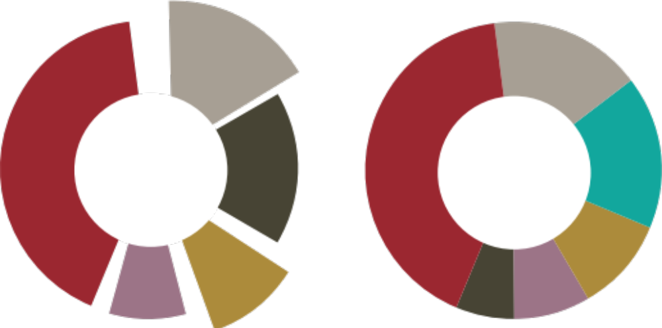
4. Opérationnalisation: financement complémentaire
Répartition du financement: quel bailleur est responsable de quelles priorités?
  Peut être sous forme d’accords informels ou de protocoles d'entente formels
  Nécessité de tirer parti des opportunités (p. ex., nouveau projet IDA/BIRD, note conceptuelle du Fonds Mondial, nouvelle stratégie de santé de l'USAID)
  Identifier et aligner les ressources disponibles du secteur privé
  Nécessité d'être attentif à l’échéancier/aux processus inhérents au budget annuel du MS, afin que les priorités puissent être reflétées
  Absence de déficit de financement; étendre le DI plus tard selon les besoins
  Au mieux, des scénarios
Fond Fiduciaire GFF
+ IDA/BIRD
GAVI, FM
autres multi
GAVI, FM
autres multi
Gouvernement
GAVI, FM
autres multi
Dossier d’investissement
21
21
Bailleur
2
Donor
2
Bailleur
1
Donor
1
Secteur
Privé
Private
sector

Slide 22
UN MIX INTELLIGENT DE MODALITES de FINANCEMENT
Le mix de modalités de mise en commun
  Les systèmes de tiers paiement (RAMU, gratuité)
  Le système de paiement de la solde (Appui budgétaire)
  Les structures d'approvisionnement en produits de santé (CAMEG, Chaine Vaccins, CR produits sanguins)
  La matrice des financements ciblés (investissements, formations, crédits délégués et transférés)
Le mix de modalités d'achat de services
  La fourniture d'intrants (infrastructures, équipement, personnel
  Le financement basé sur le volume d'activités
  Le financement basé sur la performance (qualité, effets)

Slide 23
Contenu de la Feuille de route
Contexte et processus
Description de l'analyse situationnelle
Ressources requises
Plan de Travail
Activités, Missions, Dates, Partenaires impliqués, Jalons
Temps de travail des différents partenaires
Portées et tâches
Processus de développement des tâches importantes: Dossier d’Investissement, Stratégie de Financement de la Santé, identification des défis liés à la GFP, préparation du programme de financement pour le DI
Aperçu du processus du GFF et de la justification du travail du DI, SF, etc.
Autres coûts

Slide 24
Elaborer et valider un dossier d'investissements prioritaires dans le domaine du SRMNEA-N
La préparation d'un DI est une mesure qui se décompose en processus séquencés de trois types :
  Processus de gouvernance : pex préparer le Budget programme 2019-2021
  Processus centraux : pex analyser la documentation sur la cout-efficacité des interventions
  Processus de soutien : préparer des requêtes de financement
Attributs des processus
  Le niveau de priorité : Vital, Essentiel, Confort, Luxe
  L'effort requis : L, M, S ou en HJ
  Le coût

Slide 25
FEUILLE DE ROUTE
Les parties prenantes 1) qui sont responsables, 2) qui soutiennent, qui sont consultés ou 4) qui sont informés:
  L'équipe fonctionnelle "mobilisation et allocation des ressources sanitaires gère la séquence et la qualité de ces processus
  Des directeurs et personnes ressources sont chargés de mettre en œuvre les activités
  Les structures sectorielles de gouvernance sont chargées d'adopter les documents
  Des consultants apportent un soutien technique
  Toutes les parties prenantes restent informées

Slide 26
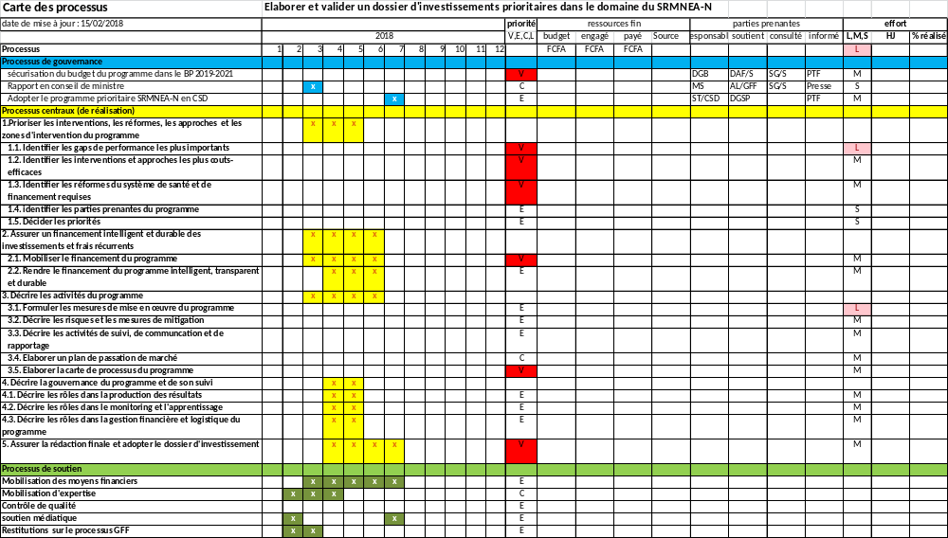
La carte des processus

Slide 27
Feuille de route – CARTE DE PROCESSUS
CONTRÔLE
QUAL
I
TE
SOUT
I
EN
FNANCI
ER
PROCESSUS DE GOUVERNANCE
1.Prioriser les interventions, les réformes, les approches et les zones d'intervention du programme < 31/05/2018
2. Assurer un financement intelligent et durable des investissements et frais récurrents
< 31/05/2018
4. Décrire la gouvernance du programme et de son suivi
< 30/06/2018
3. Décrire les activités du programme
< 30/06/2018
5. Assurer la rédaction finale du dossier d'investissement et adopter le DI < 30/07/2018
COMMUNICATION

Slide 28
1.Prioriser les interventions, les réformes, les approches et les zones d'intervention du programme
1.1. Identifier les gaps de performance les plus importants
Elaborer un scoreboard et des cartes indicateurs SRMNEA-N
Organiser un atelier de présentation et de validation des gaps de performance
1.2. Identifier les interventions et approches les plus couts-efficaces
Réunir et analyser les évidences sur les interventions et approches
Organiser un atelier de présentation et de validation des interventions et approches les plus couts-efficaces
1.3. Identifier les réformes du système de santé et de financement requises
Identifier les mesures critiques dans la stratégie nationale de financement
identifier les mesures critiques dans le système d'approvisionnement en médicaments
identifier les mesures critiques dans le déploiement des ressources humaines
identifier les mesures critiques dans la gouvernance et la planification du secteur
identifier les mesures critiques dans le collaboration intersectorielle au niveau central, régional et communal
1.4. identifier les parties prenantes du programme
commanditer une analyse des parties prenantes et leurs priorités
1.5. Décider les priorités
Décider le draft de la liste des priorités
Décider la liste des interventions et approches du programme
Décider la liste définitive des priorités

Slide 29
2. Assurer un financement intelligent et durable des investissements et frais récurrents
2.1. Mobiliser le financement du programme
Réaliser une cartographie des financements prévus et en cours dans le domaine SRMNEA-N
Elaborer une matrice du financement disponible pour les priorités retenues et le cas échéant adapter les résultats
Faire le plaidoyer pour des financements complémentaires
2.2. Rendre le financement du programme intelligent, transparent et durable
Décrire le mix de modalités de financement pour la mise en œuvre du programme
Analyse la faisabilité financière des frais récurrents pour maintenir les résultats
Décrire le dispositif de suivi et de rapportage financier

Slide 30
3. Décrire les activités du programme
3.1. Formuler les mesures de mise en œuvre du programme
organiser un atelier de formulation des mesures
Elaborer un rapport d'atelier
3.2. Décrire les risques et les mesures de mitigation
commanditer une analyse externe des risques
3.3. Décrire les activités de suivi, de communcation et de rapportage
élaborer un plan de communication et de rapportage
élaborer le cadre de performance
3.4. Elaborer un plan de passation de marché
commanditer une analyse de la passation de marchés
3.5. Elaborer la carte de processus du programme
réaliser la synthèse des processus de gouvernance, de réalisation et de soutien

Slide 31
4. Décrire la gouvernance du programme et de son suivi
4.1. Décrire les rôles dans la production des résultats
Décrire le rôle des directions techniques, des équipes fonctionnelles, des OSC et des districts sanitaires dans la production des résultats
Décrire le rôle des unités dans les autres secteurs dans la production de résultats
4.2. Décrire les rôles dans le monitoring et l'apprentissage
Décrire le rôle des organisations de recherche dans la production d'évidences
Décrire le rôle des groupes thématiques dans l'analyse des résultats et dans l'apprentissage
Décrire le rôle du CSD dans l'orientation politique
4.3. Décrire les rôles dans la gestion financière et logistique du programme
Décrire le rôle des PTF dans la gestion financière
Décrire le rôle de la DAF/DMP/PADS dans l'attribution des marchés et le décaissement des fonds
Décrire le rôle de la CAMEG dans l'approvisionnement en intrants

